Slide 2
Основные виды растворов для линз
Водно-солевые – их основное назначение, как основа для тепловой дезинфекции.
С перекисью водорода. Основное назначение – очищение и дезинфекция. Нельзя применять ежедневно, рекомендуется максимум 2 раза в месяц. Требуется осторожность.
Многофункциональные – самое последнее поколение растворов, которое сочетает в себе ежедневную очистку, хранение, дезинфекцию и увлажнение.
Ферментный очиститель – для удаления сложных протеиновых отложений, таких как денатурированный белок, для линз со сроком ношения более 1-3 месяцев. Применяется не чаще , чем 1 раз в 1-2 недели.

Slide 3
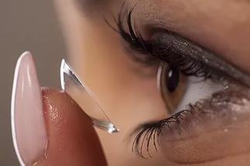
Многофункциональные растворы
Последнее поколение для ежедневного очищения, которые обеспечивают комплексный уход всего за одну процедуру- очистка, хранение, дезинфекция и увлажнение.

Slide 4
Виды отложений на контактных линзах
1) Поверхностные отложения в виде пленки: (белковые, липидные, смешанные).
2) Отложения в виде отдельных пятен: Состоят из 3-х слоев: основание - жирные кислоты и кальций, средний слой - муцины и холестерин, 3-й слой – белки.
3) Отложения в виде бляшек:
Вызваны накоплением ионов кальция, которые постепенно становятся нерастворимыми.

Slide 5
Белковые отложения
Белковые отложения в виде пленок представляют собой результат адсорбции /абсорбции белков, таких как альбумин, лизоцим и иммуноглобулины.
Белковые отложения начинают образовываться в первый день ношения линз.
Чем больше скопление белковых отложений, тем меньше влаги в контактной линзе.
Со временем белок, осевший на поверхности линзы и проникший внутрь, начинает денатурировать и становится чужеродным аллергеном для организма, что может вызвать токсико-аллергическую реакцию - гигантский папиллярный конъюнктивит
Белки обычно притягиваются к ионным контактным линзам
Отложения чаще образуют сложные комплексы, включающие белки, жиры и неорганические соли в виде липопротеиновой пленки.

Slide 6
Липидные (жировые) отложения:
Из слезы ( эфир холестерина, эфиры жирных кислот, триглицериды)
Из железистых выделений ( например, из мейбомиевых желез).
Из косметических средств, лосьонов
Из жирных отложений на руках
Медикаменты - контрацептивы и другие гормональные препараты, мочегонные средства
Липидные отложения гидрофобны, что приводит к пересыханию линзы и вызывает дискомфорт при ношении
Липидные отложения чаще образуются поверх имеющихся белковых отложений
Липидные отложения притягиваются к неионным линзам и силикон-гидрогелевым линзам

Slide 7
Опасные отложения
Бактериальные отложения (скопления микроорганизмов)
Бактериальные отложения, как правило, существуют в комплексе с белковыми и липидными (загрязнениями) отложениями, которые являются для микроорганизмов питательной средой. Это наиболее опасные отложения, так как они могут вызвать инфекционное поражение глаз.
Грибковые (колонии грибов, дрожжеподобные грибы)
Грибки могут прорасти в матрицу контактной линзы и вызвать деградацию полимера, а , кроме того, могут быть источником грибковой инфекции на поврежденном эпителии. Опасные отложения !
Акантамебный кератит
Встречается редко, но наиболее опасен, так как можно утратить не только зрение, но и сам глаз. Вызывается акантамебой, свободно обитающей в почве, воде, в частности в водопроводной воде. Может возникать при ношении любых видов линз.
В большинстве случаев (60-85%) глазной амебиаз связан с контактной коррекцией.
Опасность велика особенно, если линзы и контейнеры промывать водой из -под крана или купаться, не снимая линзы , в бассейне, ванной или водоеме !

Slide 8
Прочие отложения:
Отмершие клетки эпителия роговицы и продукты их распада
Пыльца растений
Грязь
Песок
Частицы косметических средств
Пятна никотина
Частицы дыма и пыли
Зоны роста микроорганизмов
Пятна ржавчины (редко)
Под действием различных факторов может изменяться цвет самой линзы (из-за дезинфицирующих растворов, никотина, сосудосуживающих препаратов).

Slide 9
Факторы, влияющие на скорость образования отложений
Окружающая среда:
Загрязнения окружающего воздуха и цветочная пыльца;
Жаркая сухая среда, приводящая к значительным липидным отложениям у некоторых пациентов;
Дополнительные факторы:
1) Косметические средства
2) Лосьоны для рук
3) Мочегонные и гормональные препараты
В современных условиях нередко происходит нарушение продукции слёзной жидкости (сухой воздух, работа с компьютером, приём некоторых лекарственных препаратов)
Индивидуальные особенности секреции и состава слёз

Slide 10
Для чего нужна механическая очистка линзы?
Визуально мы не можем разглядеть, какое количество отложений ежедневно откладывается на линзах, например, белковые отложения начинают откладываться в первый день ношения линз.
ПАВ (поверхностно-активные вещества), входящие в состав растворов для линз обладают способностью, располагаясь на границе раздела фаз дисперсных систем, только снижать поверхностное натяжение.
Для удаления скоплений отложений, а, так же, и бактерий.
При отсутствии механической очистки линз, именно отложения (чаще белковые) являются причиной аллергических реакций.
Механическая очистка минимизирует дискомфорт при ношении, чувство «соринки в глазу» или «пелены» в глазах, сухость глаза, жжение и резь в глазах.

Slide 11
Примеры загрязнений под микроскопом

Slide 12
Осложнения от ношения контактных линз
Причина: Нарушение правил ношения линз и ухода за ними
Возможные последствия:
Механические (повреждения тканей глазного яблока линзами и попавшими под них инородными телами)
Гипоксические (отек роговицы, васкуляризация роговицы)
Токсико-аллергические (папиллярный конъюнктивит)
Воспалительные и инфекционные (стерильный инфильтрат роговицы, микробные кератиты)
ЗАПРЕЩАЕТСЯ !
Превышать срок ношения линз плановой замены
Носить линзы с истекшим сроком годности

Slide 13
Буферные и осмотические добавки
Буферное вещество
Показатель рН среды глаза в норме составляет около 7, 4.
Буферное вещество поддерживает определенное значение рН раствора (в районе 6,5- 8), что обеспечивает комфорт для глаз и сохранение параметров контактных линз
В настоящее время чаще всего используют следующие вещества:
- соли лимонной кислоты (цитраты)
- соли фосфорной кислоты (фосфаты, гидрофосфаты)
- борная кислота и ее соли ( бораты и тетрабораты)
Вещество для регуляции осмотического давления
0,9 % водный раствор натрия хлорида отвечает за регуляцию осмотического давления. Обеспечивает изотоничность раствора по отношению к слезной пленке.

Slide 14
ЭДТА
Типичным представителем комплексообразующих веществ, входящих в большинство средств для ухода за контактными линзами (КЛ), является этилендиаминтетрауксусная кислота (ЭДТА), реже - нонаноил-этилен-диамино-триуксусная кислота
Задача:
Удаляет неорганические отложения (кальция, железа)
ЭДТА образует комплексы с ионами кальция, что способствует разрушению клеточной мембраны микроорганизмов и усиливает эффективность действия дезинфицирующих средств

Slide 15
Поверхностно-активные вещества (ПАВ)
Задача:
Удаляют белки (некоторые – жиры), а также вещества, попадающие на линзу из внешней среды (частицы пыли, дыма, косметики и проч.)
Наиболее распространенные ПАВ:
Полоксамеры ( плуроник, проксанол)
Полоксамины (тетроники)
Твины (полисорбаты)
Блоксополимеры этилена/полипропилена

Slide 16
Как правильно ухаживать за линзами ?
Механическая очистка – поочередно положите линзы на ладонь и нанесите несколько капель раствора, указательным пальцем аккуратно протрите поверхность линз в одном направлении, чтобы не повредить линзу. Повторите данную процедуру также и с внутренней стороны линзы.
Промывка - после очистки линз промойте их раствором, а затем поместите в футляр для хранения.
Дезинфекция - поместите каждую линзу в соответствующую ячейку футляра. Убедитесь, что свежий раствор полностью закрывает линзы. Минимальное время дезинфекции линз 4 часа (у раствора «Линкодез»).
Хранение - Длительное хранение линз в растворе «Линкодез» (более одного месяца) при t от +5 до+15 С.

Slide 17
Увлажнение
Соединения целлюлозы
Гиалуронат натрия
Поливинилпирролидон (повидон)
Сорбитол
Поликвартерниум -10
Полиэтиленгликоль
Задача: Обеспечивают комфорт ношения линз в течение дня за счет увлажнения поверхности глаз и мягких линз

Slide 18
Задача консервантов
Предотвращение размножения микроорганизмов в растворе, после того, как емкость с ним открыта.
Дезинфицирующие вещества используются для уничтожения микроорганизмов, попавших на поверхность контактной линзы во время ее использования.

Slide 19
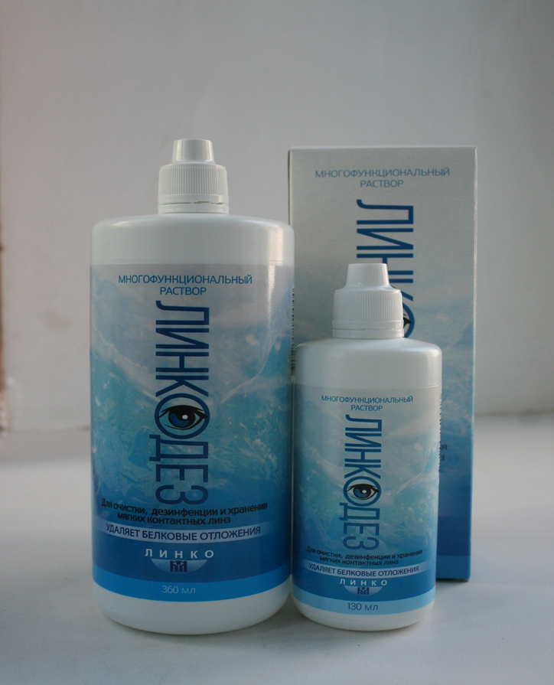
Многофункциональный раствор «ЛинкоДез» 130 мл; 250 мл; 360 мл
Основное назначение :
Очистка, хранение, дезинфекция и увлажнение мягких контактных линз
Используется для всех типов мягких гидрогелевых линз, включая силикон-гидрогелевые
Эффективно удаляет белковые, липидные (жировые) и кальциевые отложения
Содержит безопасный антисептик из группы четвертично-аммониевых соединений*, разрешенный в офтальмологии.
Высокая степень безопасности

Slide 20
Особенности раствора «Линкодез»
Без консервантов
Содержит антимикробный агент-бензилдиметил 3-миристоиламинопропил аммония хлорид, разрешенный в офтальмологии
Профилактика инфекционно-воспалительных заболеваний при ношении линз . Внимание! ПРОФИЛАКТИКА КОРОНАВИРУСНОЙ ИНФЕКЦИИ ГЛАЗ!
Профилактика акантамебного кератита
Антимикробный агент*, входящий в раствор , В НЕКОТОРЫХ СЛУЧАЯХ (микротравмы, синдром сухого глаза, инфекционные заболевания глаз) будет себя проявлять в виде легкого быстро проходящего жжения
ВНИМАНИЕ! Антимикробный агент* –бензилдиметил 3-миристоиламинопропил аммония хлорид и Хлоргексидин – это разные по составу химические вещества

Slide 21
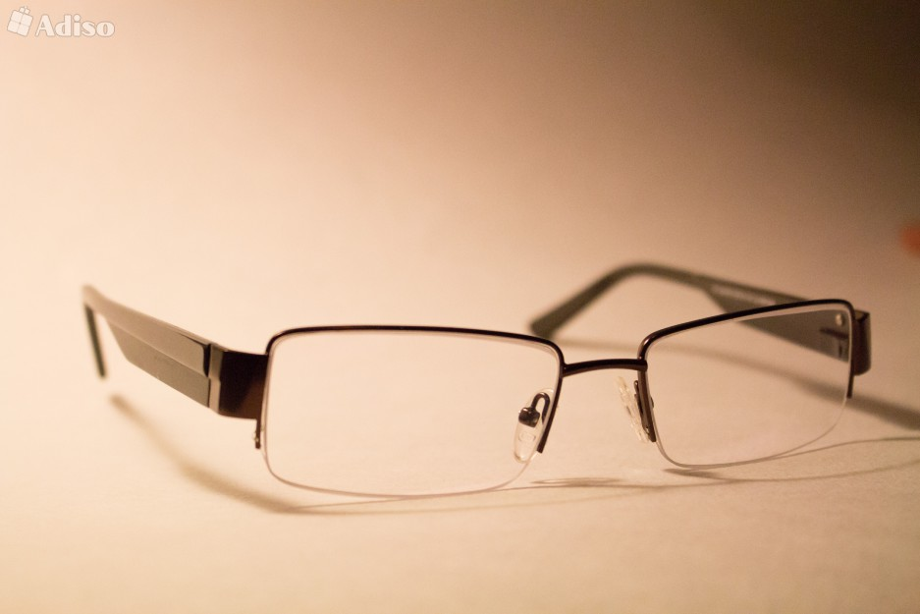
Спрей «ЛинкоР» для очистки оптических изделий, ТВ-экранов, ЖК-мониторов-60 мл (Без спирта)
Очистка очков с покрытиями:
Упрочняющее
Просветляющее (антибликовое)
Фотохромное
Зеркальное
Цветное
УФ-блокирующее и т.д.

Slide 22
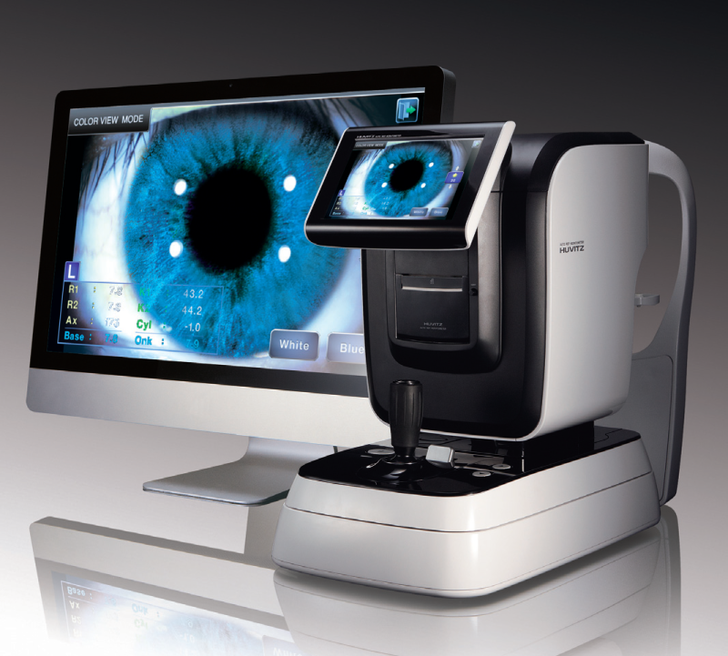
Спрей «ЛинкоР» для очистки оптических изделий
Бинокли;
Микроскопы;
Оптические зеркала в оптико-электронных и оптических приборах;
Объективы фото-и видеотехники;
Лупы;
Телескопы и т.д.

Slide 23
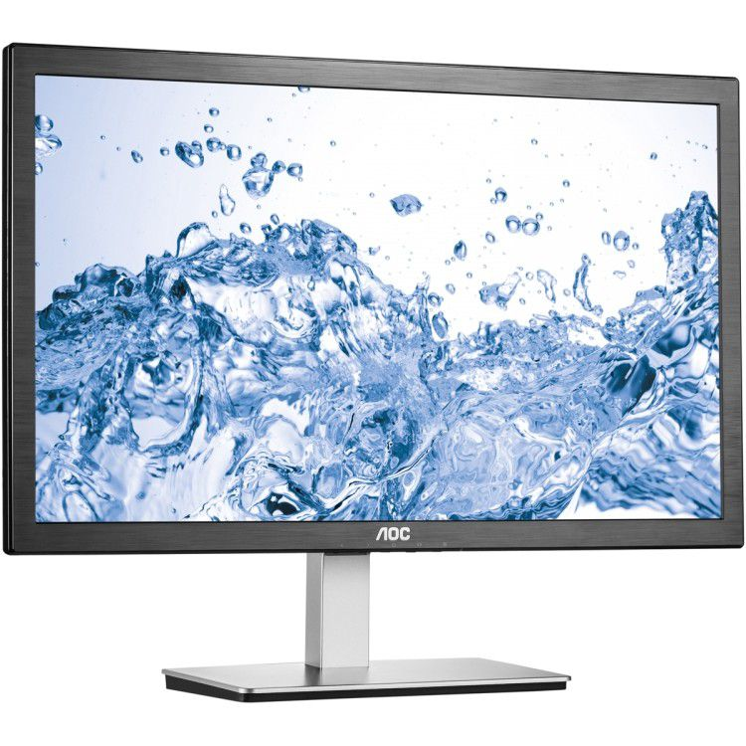
Спрей «ЛинкоР» для очистки ТВ-экранов, ЖК-мониторов. (Без спирта)
Очистка ТВ-экранов, ЖК-мониторов;
Очистка ноутбуков, планшетов, телефонов.

Slide 24
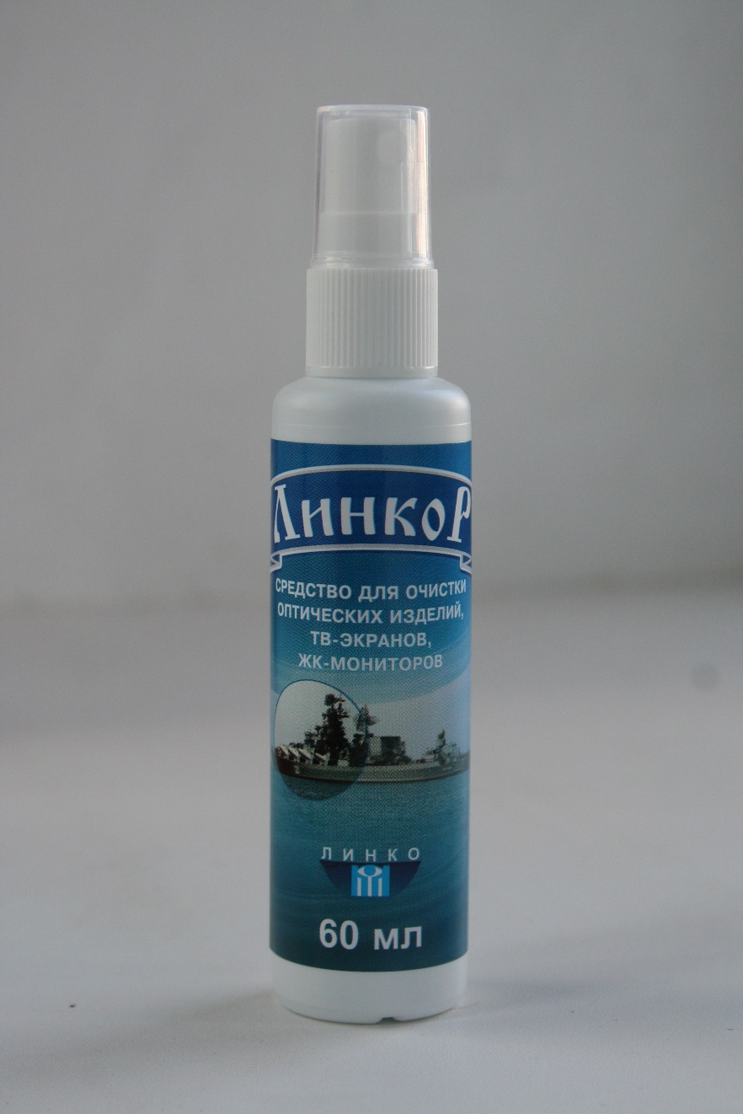
Спрей «ЛинкоР» для очистки оптических изделий, ТВ-экранов, ЖК-мониторов- 60 мл (Без спирта)
Особенности:
Без содержания спирта
Имеет антистатический эффект
Препятствует запотеванию очковых линз
Не оставляет разводов
Содержит дезинфицирующий компонент
Безопасен для стекла и пластика
Рассчитан на 230-240 нажатий

Slide 25
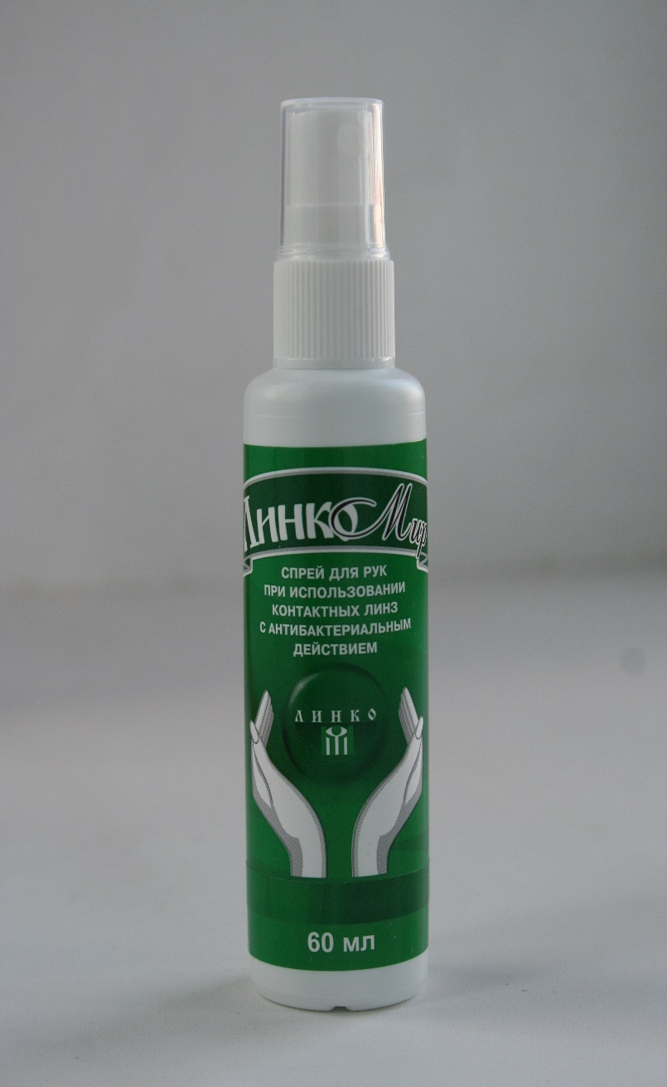
Спрей для обработки рук на основе антисептика призводное МИРИСТИНОВОЙ кислоты --«ЛинкоМир»
Где и когда можно применять спрей для рук «ЛинкоМир»?
Основное назначение:
Обработка рук перед надеванием и снятием всех типов контактных линз для профилактики от инфекционно-воспалительных заболеваний глаз различной этиологии
Обработка рук для профилактики во время вирусных и кишечных эпидемий (вирус гриппа, коронавирус и т.д.)
Обработка рук в общественных местах и транспорте и т.д.
СОСТАВ: Антисептик *Миро «ИКС»--эффективен в отношении бактерий, грибов, простейших и сложноустроенных вирусов (герпес, грипп и т.д.) ПРОФИЛАКТИКА КОРОНАВИРУСА!
Глицерин- увлажняющий и смягчающий компонент для кожи человека
ПАВ- удаляют белковые, жировые и проч.отложения с кожи человека
На водной основе и без хлора- можно детям, беременным и кормящим и людям, склонным к аллергии
*Миро «ИКС»- бензилдиметил 3-миристоиаминопропил аммония хлорид, который разрешен в офтальмологии из группы ЧАС (четвертично-аммониевые соединения)
https://www.ivanovonews.ru/kupi-v-krizis/1015051/
Г. Иваново
ул.Лежневская , дом 140 29-38-05 ул.М.Василевского. дом 1 56-15-43
Ул.Палехская , дом 14 32-81-23
Ул.Красных Зорь, дом 6 26-36-51
Пр. Ленина дом 102 42 –24-30
www.luxoptika-37.ru

Slide 26
Спрей для обработки рук на основе антисептика производное МИРИСТИНОВОЙ кислоты --«ЛинкоМир»
Агентство по охране окружающей среды США начало вести работу по сертификации антисептиков против коронавируса COVID-19 с указанием скорости срабатывания антисептика для конкретных продуктов от производителей . Быстрее всего (за 30 секунд) убивают вирус антисептики на базе хлорита натрия, гипохлорита натрия, перекиси водорода, ***четвертичного аммония***, этилового спирта и молочной кислоты.
Но следует учитывать, что в отличие от предыдущих исследований антисептиков это не полученное экспериментально время уничтожения коронавирусов, а завышенное гарантированное время уничтожения исходя из действия антисептика на другие вирусы.
(выдержка с сайта: https://ru.wikipedia.org/wiki/%D0%9A%D0%BE%D1%80%D0%BE%D0%BD%D0%B0%D0%B2%D0%B8%D1%80%D1%83%D1%81%D1%8B)
г. ИВАНОВО
ул.Лежневская , дом 140 29-38-05
ул.М.Василевского. дом 1 56-15-43
ул.Палехская , дом 14 32-81-23
ул.Красных Зорь, дом 6 26-36-51
пр. Ленина дом 102 42 –24-30
Входящий антисептик – Бензилдиметил - 3-миристоиламинопропил аммония хлорид создан на базе четвертичного аммония (группа ЧАС-четвертично-аммониевые соединения )
www.luxoptika-37.ru

Slide 27
Почему «ЛинкоМир» эффективен при коронавирусе ?
Почему «ЛинкоМир» эффективен при коронавирусе!
1 уровень защиты : Содержит антисептик на базе четвертичного аммония, который эффективен в отношении сложноустроенных вирусов (см.предыдущий слайд)
2 уровень защиты : В состав ЛинкоМира» входят ПАВы, которые разрушают жиры и белки, что позволяет дополнительно действовать на липидные слои (см.ниже)
Исследования показывают, что жир и грязь ослабляют воздействие антисептиков, так что лучше предварительно помыть руки с мылом. К тому же СПИРТОВЫМИ САНИТАЙЗЕРАМИ нельзя пользоваться часто — они, в отличие от мыла, раздражают кожу, делая ее более восприимчивой к вирусу.
Как мыло уничтожает коронавирус
SARS-CoV-2 — одноцепочечный РНК-содержащий вирус. Цепочка рибонуклеиновой кислоты упакована в белковую оболочку — капсид, покрытый двумя слоями липидов: жиров и жироподобных веществ. От них и отходят белковые "шипы"-отростки, напоминающие корону.
Мыло разрушает липидную оболочку, и вирус растворяется в воде. Даже патогенные частицы, сохранившие целостность, мыло отрывает от кожи — они легко смываются вместе с пеной.
г. ИВАНОВО
ул.Лежневская , дом 140 29-38-05
ул.М.Василевского. дом 1 56-15-43
ул.Палехская , дом 14 32-81-23
ул.Красных Зорь, дом 6 26-36-51
пр. Ленина дом 102 42 –24-30
Входящий антисептик – Бензилдиметил - 3-миристоилпропил аммония хлорид создан на базе четвертичного аммония (ЧАС-четвертично-аммониевые соединения )
www.luxoptika-37.ru

Slide 28
Спрей или жидкость «ЛинкоМир» для обработки рук людям ( кассирам, банковским служащим и т.д.)
Помимо поручней в общественном транспорте, дверных ручек и тележек в супермаркетах, есть еще одна важная вещь, с которой мы каждый день имеем дело — деньги.
Возбудители вируса гриппа — специалисты считают, что вирус живет на купюрах до двух недель. Так что подхватить инфекцию можно, просто сняв деньги в банкомате.
Сальмонелла — довольно опасная вещь, вызывающая острые кишечные инфекции, отравления и т. д. Сальмонелла может сохраняться длительное время во внешней среде, в том числе и на деньгах. Кстати, кишечная палочка и сальмонелла особенно часто встречаются на монетах, в которых много меди, и живут там больше 10 дней и т.д.
Возбудители акне: те самые, от которых появляются прыщи на лице и с которыми потом так сложно справиться и т.д.
P.S: Исследование, проведенное десять лет назад сотрудниками "Гознака" и НИЦ эпидемиологии и микробиологии имени Н. Ф. Гамалеи, выявило на 50-рублевых банкнотах 34 вида патогенных микроорганизмов, вызывающих туберкулез, пневмонию, менингит и много других неприятных болезней
www.luxoptika-37.ru
ГИГИЕНА РУК-ЗАЛОГ ВАШЕГО ЗДОРОВЬЯ!

Slide 29
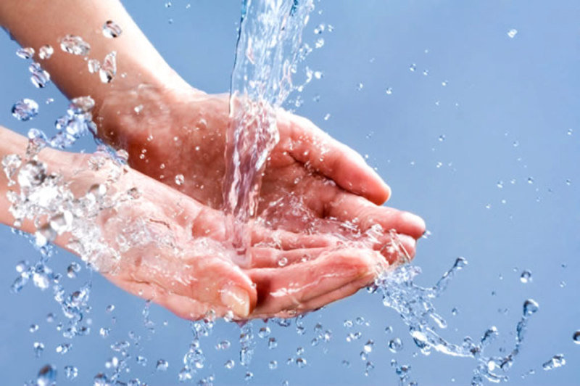
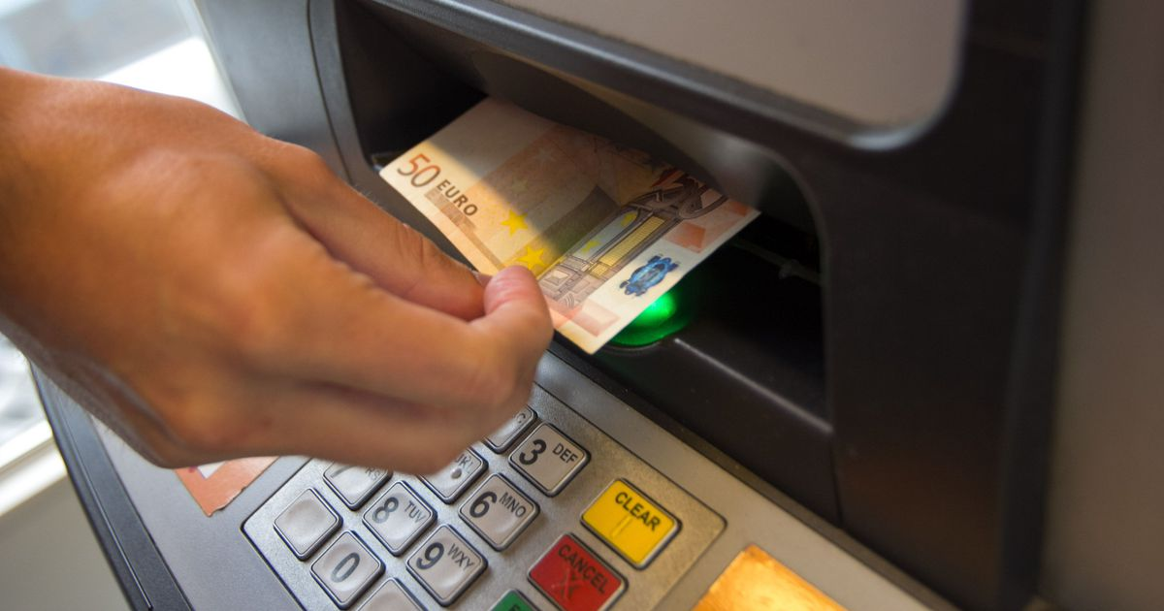
Спрей или жидкость «ЛинкоМир» для обработки рук людям при работе с банковскими терминалами и пластиковыми картами
Конечно, и безо всяких исследований очевидно, что у платёжной карты гораздо меньше контактов с посторонними предметами — тем более с посторонними людьми, — чем у любой купюры. Но ваша карточка соприкасается с терминалом оплаты, с банкоматом, в конце концов, с вашими руками и с другими предметами в кошельке. Она не стерильна.
Если хотите обезопасить себя, протрите карту дезинфицирующим средством (а следом обработайте антисептиком и руки) и старайтесь использовать бесконтактные платежи. В случае с наличными деньгами — не притрагивайтесь к лицу до того, как помоете руки или обработаете антисептиком.
P.S: Согласно еще одному недавнему исследованию, на кнопках банковских терминалов тоже живет очень много бацилл и псевдомонад. Эти виды бактерий обитают также и в общественных туалетах. Кто бы мог подумать, что вводить PIN-код от карточки настолько же опасно, как трогать обод унитаза в общественной уборной?
г. ИВАНОВО
ул.Лежневская , дом 140 29-38-05
ул.М.Василевского. дом 1 56-15-43
ул.Палехская , дом 14 32-81-23
ул.Красных Зорь, дом 6 26-36-51
пр. Ленина дом 102 42 –24-30
www.luxoptika-37.ru

Slide 30
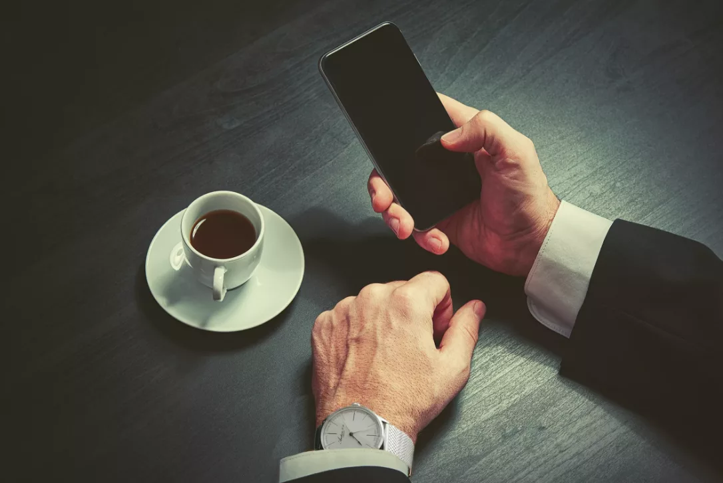
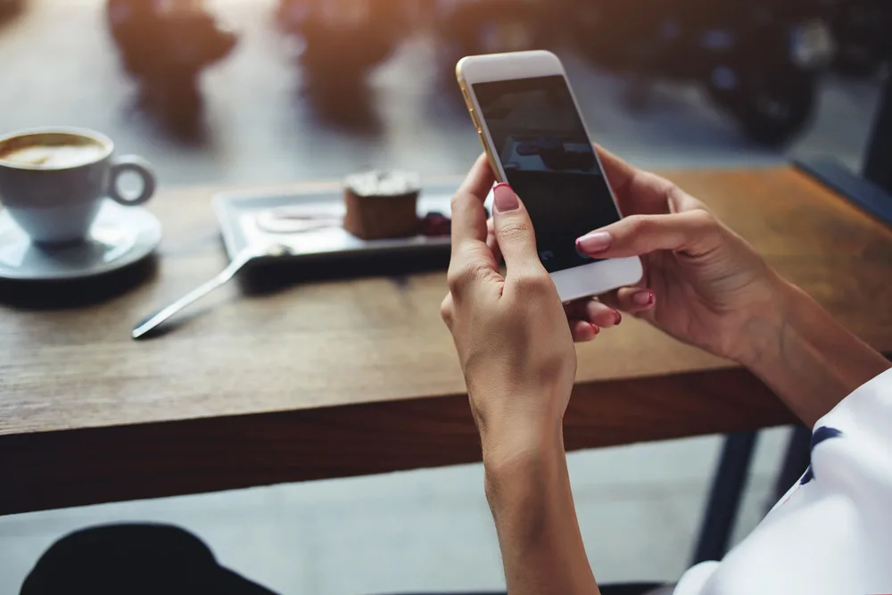
Спрей «ЛинкоР» для очистки очков и др.оптических приборов, девайсов и гаджетов. Содержит дезинфицирующий агент.
ГИГИЕНА РУК-ЗАЛОГ ВАШЕГО ЗДОРОВЬЯ!
Термин «девайс» произошел от английского слова device и означает какое-то достаточно сложное устройство, прибор или автомат. (например умные часы, смартфон, ноутбук и пр)
P.S: Британские ученые сообщают, что некоторые мобильные телефоны – просто рай для размножения бактерий, связанных с очень разными заболеваниями от кожных инфекций и до менингита
P.S: Микробиологи университета Аризоны пришли к выводу, что смартфоны переносят больше бактерий, чем унитазы.
г. ИВАНОВО
ул.Лежневская , дом 140 29-38-05
ул.М.Василевского. дом 1 56-15-43
ул.Палехская , дом 14 32-81-23
ул.Красных Зорь, дом 6 26-36-51
пр. Ленина дом 102 42 –24-30
www.luxoptika-37.ru

Slide 31
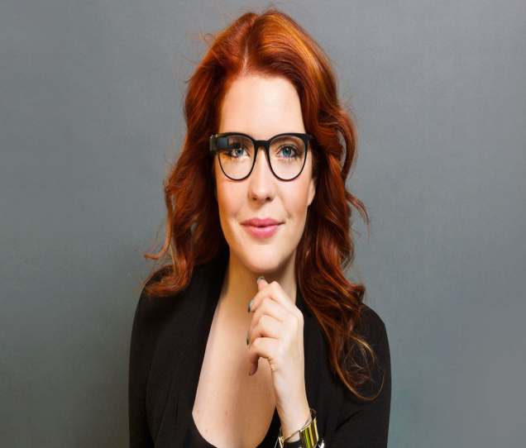
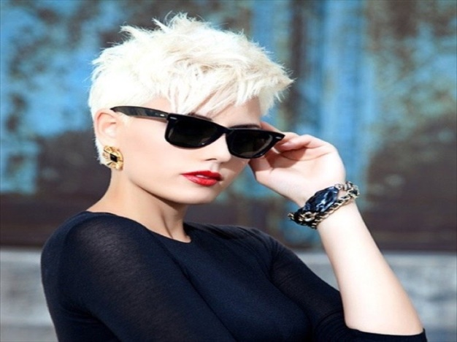
Спрей «ЛинкоР» для очистки очков и др.оптических приборов, девайсов и гаджетов. Содержит дезинфицирующий агент
Без содержания спирта
Безопасен для очков с любыми покрытиями (фотохромное, просветляющее, зеркальное, УФ-блокирующее и т.д.)
Имеет антистатический эффект
Препятствует запотеванию очковых линз
Не оставляет разводов
Содержит дезинфицирующий компонент
Рассчитан на 230-240 нажатий
г.
г .ИВАНОВО
ул.Лежневская , дом 140 29-38-05
ул.М.Василевского. дом 1 56-15-43
ул.Палехская , дом 14 32-81-23
ул.Красных Зорь, дом 6 26-36-51
пр. Ленина дом 102 42 –24-30
www.luxoptika-37.ru

Slide 32
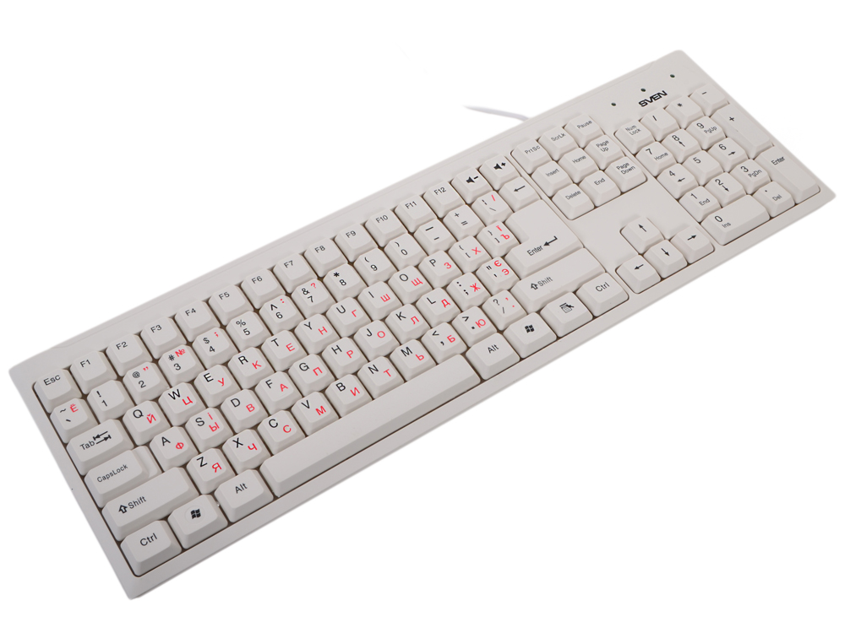
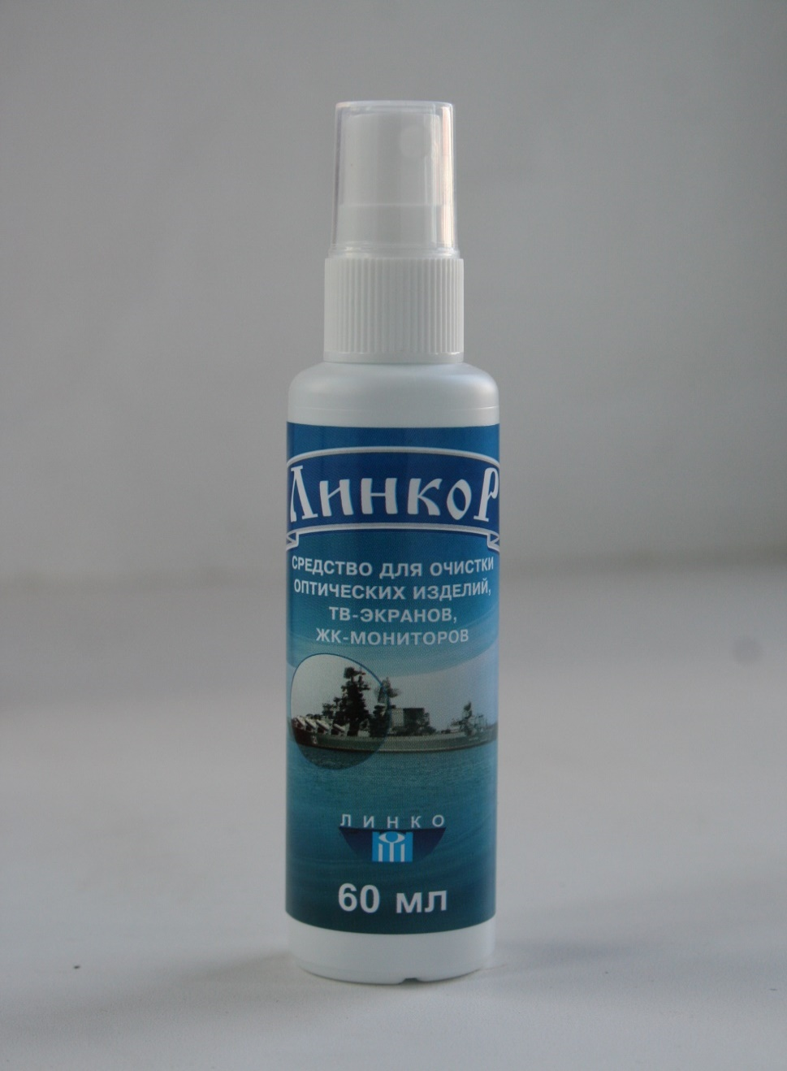
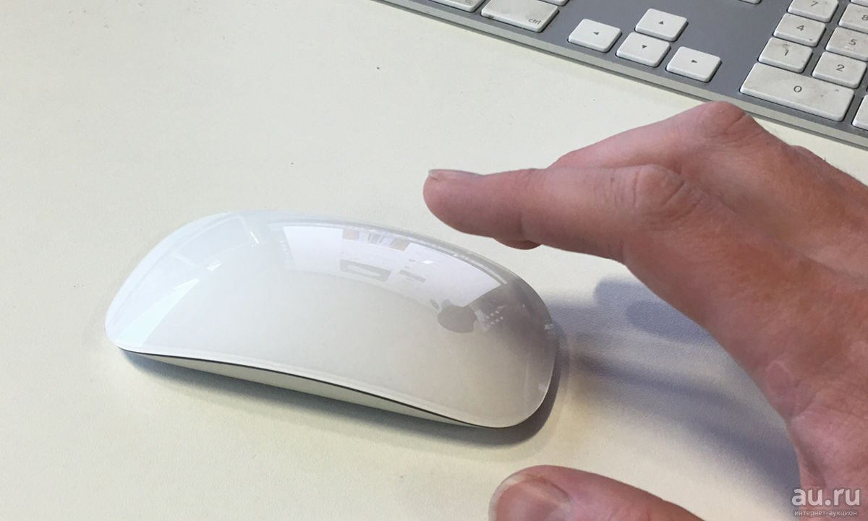
Спрей «ЛинкоР» для очистки очков и др.оптических приборов, девайсов и гаджетов. Содержит дезинфицирующий агент
Мы часто забываем чистить мышку и клавиатуру, но это необходимо делать. Особенно важно проводить дезинфекцию, если компьютер использует не один человек. Мини-уборка не займет много времени, но это поможет уберечь вас и близких от заражения.
Мойте руки до и после работы на клавиатуре.
Когда ваши руки высохнут, выключите компьютер и выньте вилку из розетки.
Переверните клавиатуру клавишами вниз и вытряхните из неё мусор, который, вероятно, скрывается в щелях между клавиш.
Кроме загрязнений (жировые, белковые и проч.- следы еды, пыль, грязь и т.д.) , мы избавляемся от микробов, так как спрей «ЛинкоР» содержит дез.агент.
Слегка смочите ватный тампон спреем «ЛинкоР» , чтобы он был чуть влажным, но не мокрым. Смажьте места между клавишами.
Смочите безворсовую ткань спреем «ЛинкоР» (например, микрофибра) (опять же, чуть влажную) и вытрите остальную часть клавиатуры.
P.S: Можно ежедневно использовать маленькую щеточку для удаления пыли с мягкой щетиной или использовать специальный USB пылесос для клавиатуры
Рекомендуется разбирать и чистить клавиатуру стоит раз в три месяца.
г .ИВАНОВО
ул.Лежневская , дом 140 29-38-05
ул.М.Василевского. дом 1 56-15-43
ул.Палехская , дом 14 32-81-23
ул.Красных Зорь, дом 6 26-36-51
пр. Ленина дом 102 42 –24-30
www.luxoptika-37.ru

Slide 33
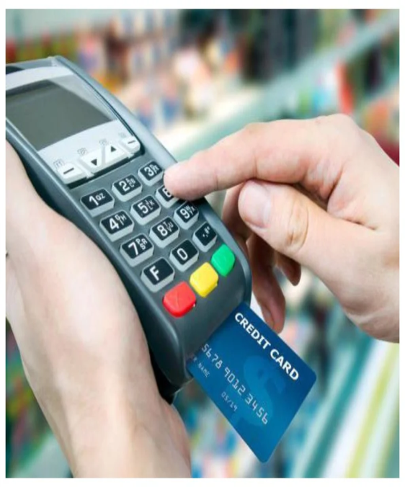
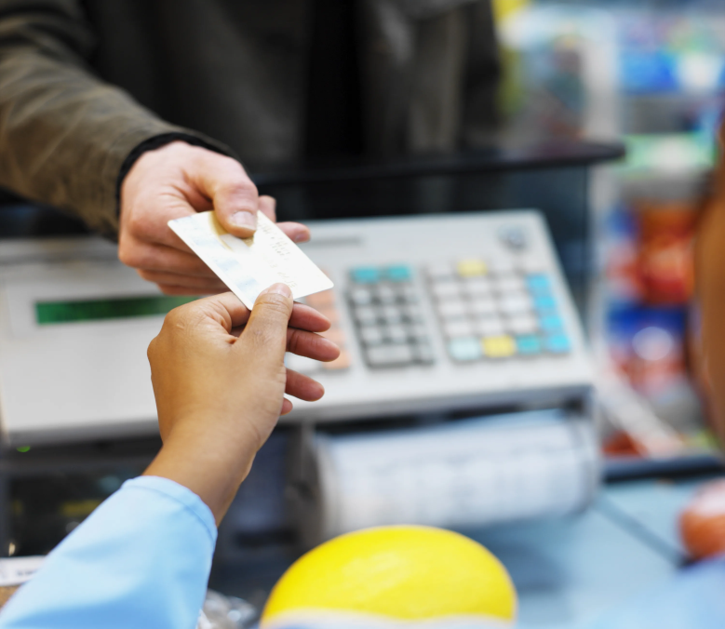
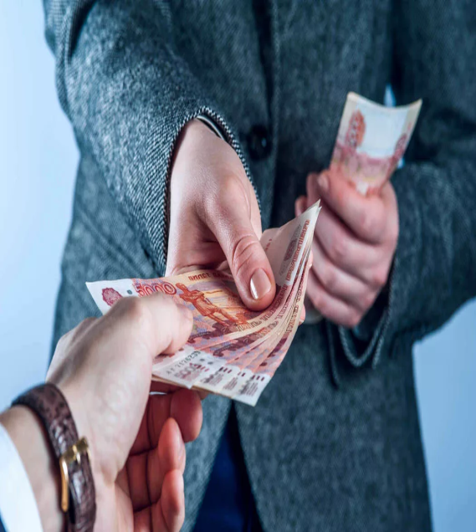
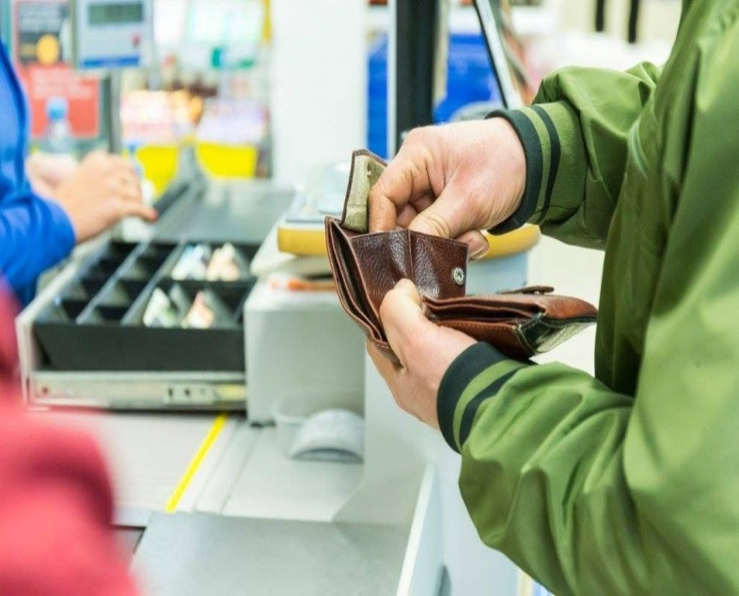
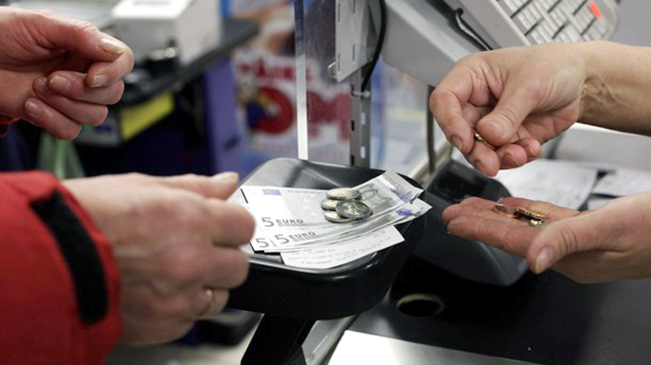
Спрей или жидкость «ЛинкоМир» для обработки рук на основе безопасного антисептика – производное МИРИСТИНОВОЙ кислоты. БЕЗ СПИРТА. БЕЗ ХЛОРА.
Помните, чистые руки — залог вашего здоровья!
www.luxoptika-37.ru
1/

Slide 34
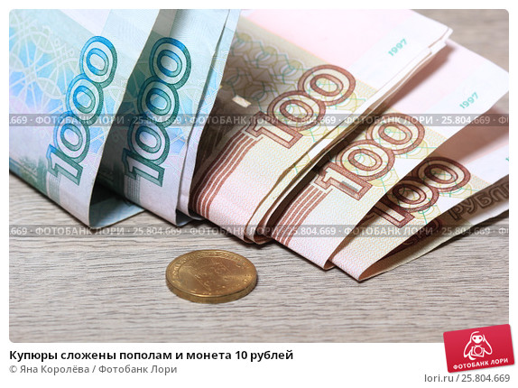
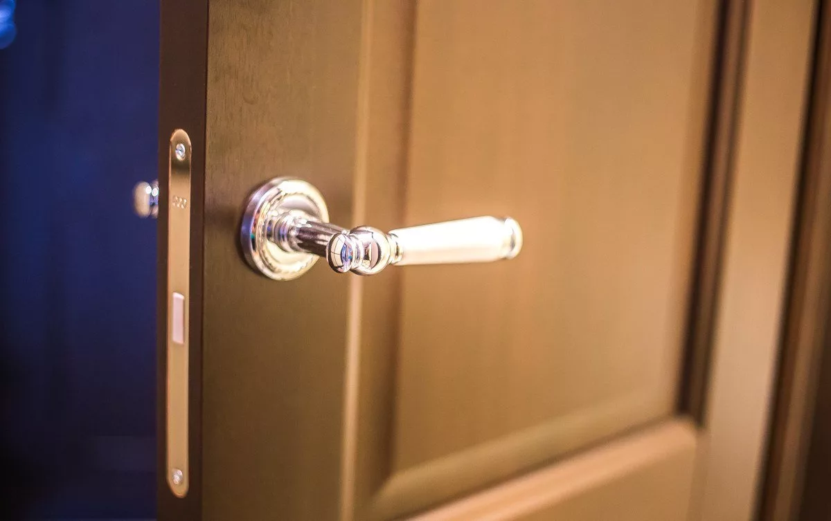
Вездесущие микроорганизмы
Источники наибольшего скопления микроорганизмов:
Общественные места: детские, медицинские и образовательные организации, спортивно-и физкультурно-оздоровительные сооружения, туалеты и т.д.
Общественный транспорт: автобусы, троллейбусы и т.д.
Контакт с деньгами , дверными ручками, поручнями, рукопожатия с людьми, а т.ж., любые контакты с животными
Клавиатура, мониторы компьютеров и ноутбуков, мобильные телефоны , планшеты.
Контактируя со всем этим, мы переносим часть микробов на руки, и через руки они попадают в полость рта, на слизистую, в наш организм, что в итоге приводит к возникновению различных серьезных и опасных заболеваний.
Соблюдение обычных санитарно-гигиенических правил и привычка мыть руки очень важны, это спасает нас от многих опасных болезней.
Берегите себя, своих близких и родных!
www.luxoptika-37.ru

Slide 35
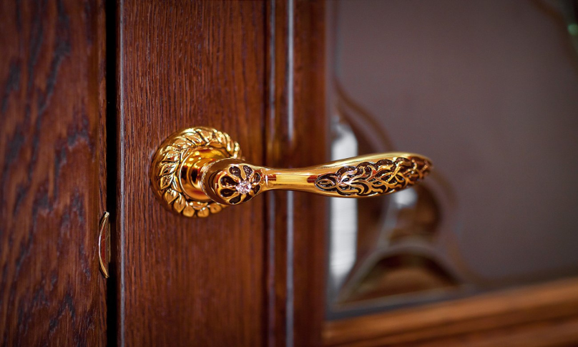
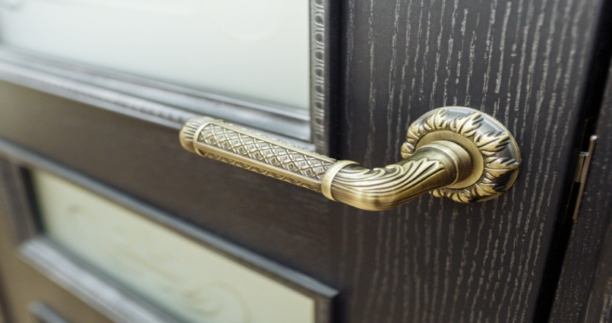
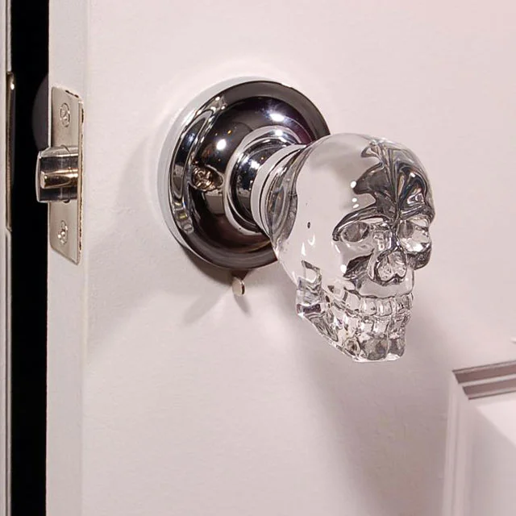
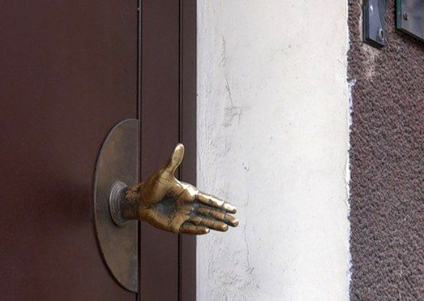
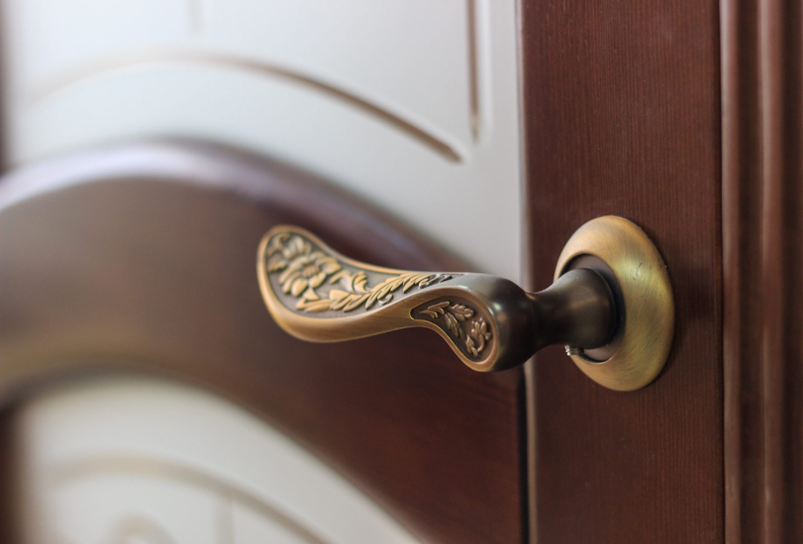
СПРЕЙ «ЛИНКОМИР» ДЛЯ ОБРАБОТКИ РУК НА ОСНОВЕ АНТИСЕПТИКА - произв.МИРИСТИНОВОЙ кислоты.
Руки являются одними из самых грязных частей нашего тела, и большинство людей открывают двери именно с их помощью. Хотя современные ручки обычно предназначены для защиты от бактерий, эти типы защиты не всегда эффективны.
Уровень угрозы: высокий
Дверные ручки — это самые распространенные предметы для микробов в общественных зданиях. И, если вы не моете руки, прежде чем прийти домой и прикоснуться к своим собственным дверным ручкам, вы приглашаете «тонны» потенциально заразных микроорганизмов в свой дом
www.luxoptika-37.ru

Slide 36
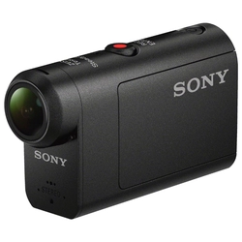
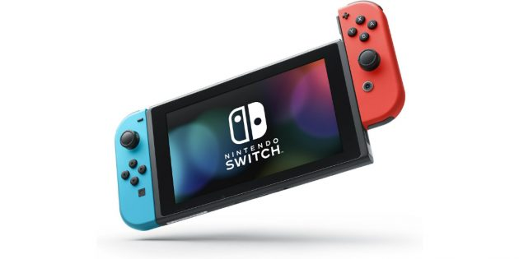
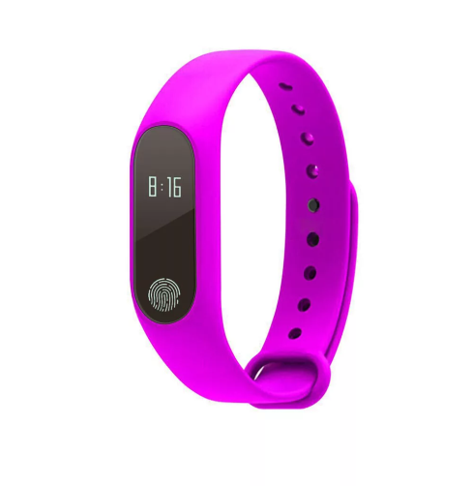
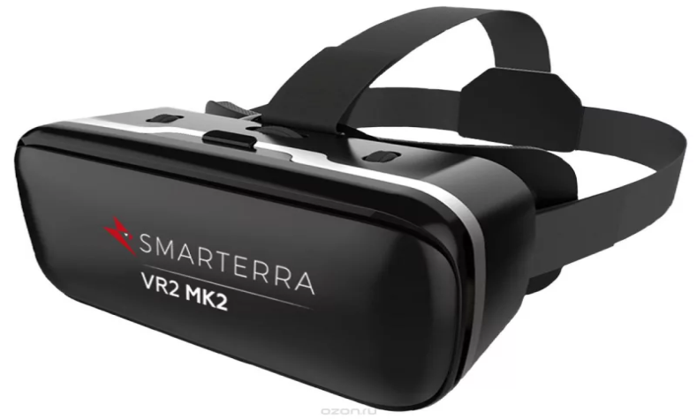
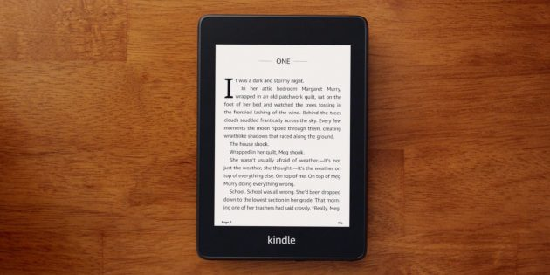
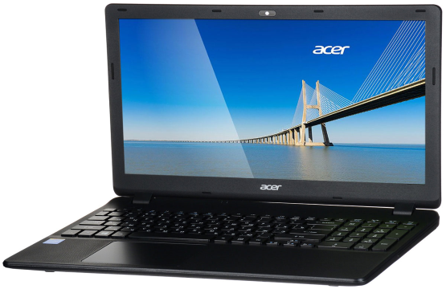
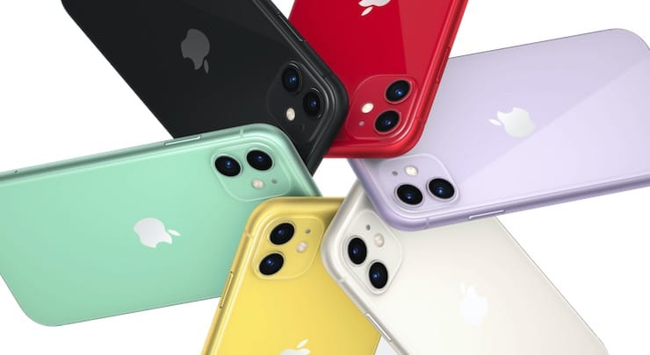
Спрей «ЛинкоР» для очистки очков и др.оптических изделий, ЖК-мониторов, девайсов и гаджетов.
Считается , что слово
«гаджет» произошло
от французского gagée,
что в переводе на русский
значит «небольшой аксессуар».
Многие ошибочно называют гаджетами смартфоны, ноутбуки и тому подобные автономные предметы техники. Для них тоже есть специальное обобщающее слово — «девайс».
Их главное отличие:
девайс — само-
стоятельное устройство,
а гаджет — расшире-
ние к нему
Консоль
Экшн-камера
Фитнес-трекеры
Фитнес-трекер
VR- очки
Ридер
www.luxoptika-37.ru

Slide 37
СДЕЛАНО В РОССИИ!
СПАСИБО ЗА ВНИМАНИЕ!

